Slide 1

Grafos
João José Cardoso Ribeiro 18.1.8160

Slide 2
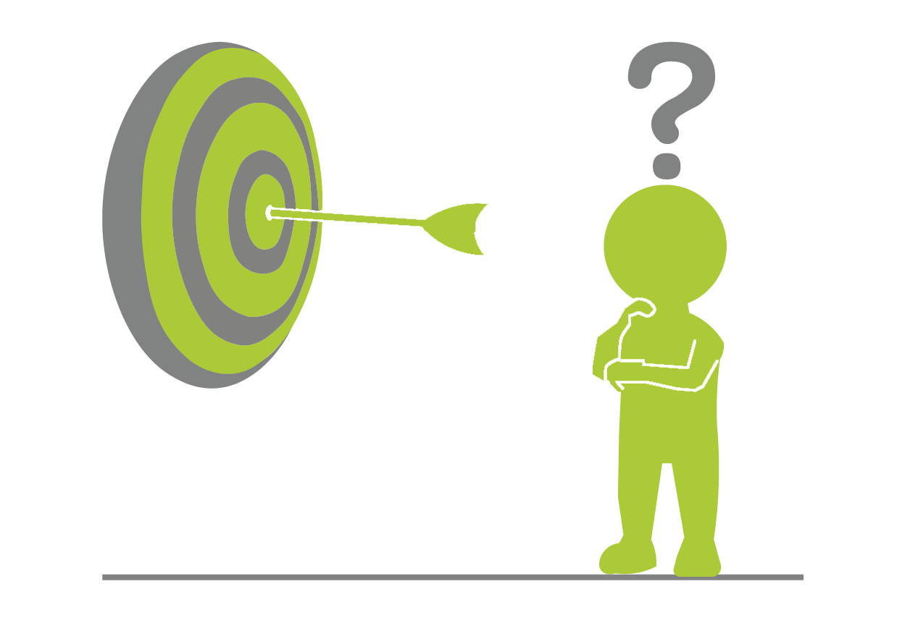
Objetivos:

Slide 3
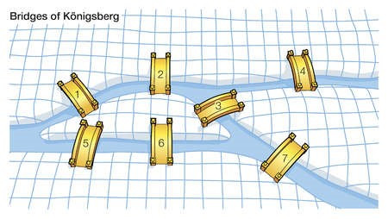
O que são grafos?
São estruturas matemáticas

Slide 4
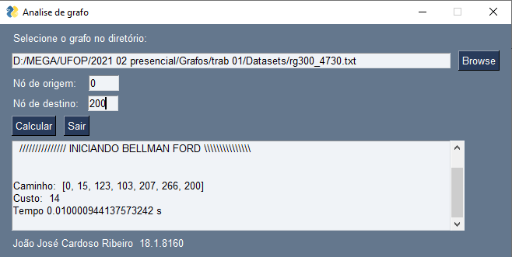
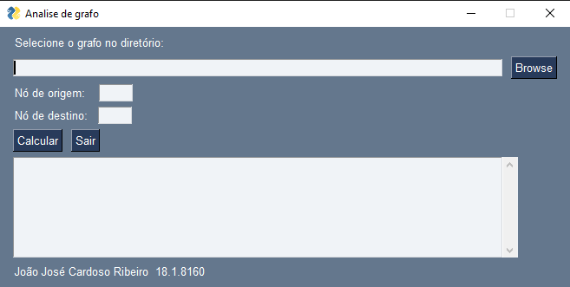
O programa:

Slide 5
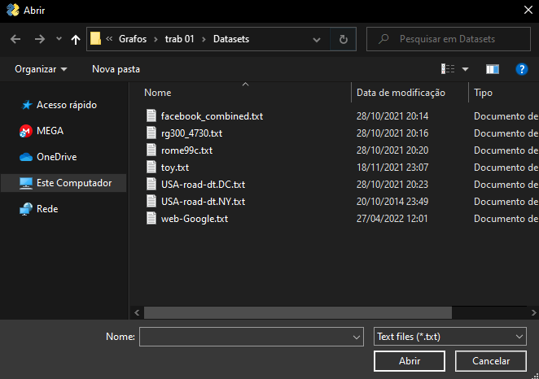
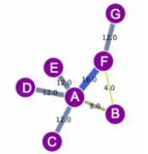
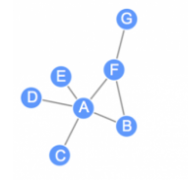
Os grafos analisados:
facebook_combined.txt
rg300_4730.txt
rome99c.txt
toy.txt
USA-road-dt.DC.txt S

Slide 6
O programa:

Slide 7

Resultados:

Slide 8
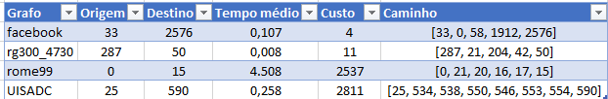
Resultados:

